Slide 1
PENELITIAN | ANALISIS SENTIMEN
Program Makan
Bergizi Gratis
Analisis Sentimen Publik di Platform X (Twitter)
Berdasarkan 477 Tweet | 2023–2026
Sumber Data: Platform X | Keyword: program makan bergizi gratis | Bahasa: Indonesia

Slide 2
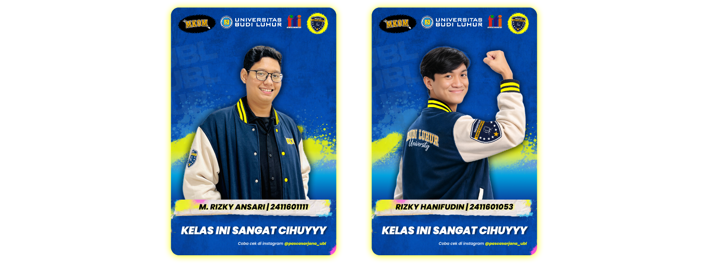
Anggota Kelompok
Dua Mahasigma Berbahaya

Slide 3
Penelitian Terkait
No | (Peneliti, Tahun, Judul Penelitian) | Fokus Penelitian | Metode | Hasil Utama | Analisis Gap
1 | (Putriyekti et al., 2025) Analisis Multidimensional Sentimen Masyarakat terhadap Program Makan Bergizi Gratis pada Media Sosial X | Pemanfaatan perangkat lunak KNIME untuk pemrosesan, visualisasi, dan interpretasi sentimen di media sosial X. | Workflow-based software KNIME (cleansing, visualisasi pie chart, dan word cloud). | KNIME mampu mengklasifikasikan sentimen secara sistematis dan memberikan pemahaman mendalam tanpa pemrograman kompleks. | Studi ini lebih berfokus pada penggunaan tools (KNIME) daripada perbandingan performansi antar algoritma machine learning yang spesifik.
2 | (Munir & Voutama, 2025) Analisis Sentimen Cuitan di Media Sosial X tentang Program Makan Bergizi Gratis dengan Metode NLP | Analisis sentimen publik di X menggunakan pendekatan Natural Language Processing (NLP). | Crawling (tweet-harvest), K-Means (klasterisasi), SVM dan BERT (klasifikasi). | Clustering membantu pengelompokan data awal sebelum diklasifikasi oleh model SVM dan BERT. | Fokus pada penggabungan metode clustering (K-Means) dan klasifikasi, namun memerlukan dataset yang lebih besar untuk akurasi BERT yang optimal.
3 | (Fatkhurrohman et al., 2025) Analisis Sentimen Program Makan Bergizi Gratis Pemerintah RI Melalui Twitter Menggunakan Metode SVM | Evaluasi opini publik di Twitter untuk memberikan gambaran yang terstruktur dan terukur bagi pemerintah. | Crawling, preprocessing, TF-IDF, dan algoritma Support Vector Machine (SVM). | Akurasi mencapai 80%. Sentimen positif sangat dominan (recall 0,98), namun kelas netral dan negatif masih lemah. | Adanya ketidakseimbangan data (data imbalance) yang menyebabkan performa model pada kategori negatif dan netral sangat rendah.

Slide 4
Penelitian Terkait
No | (Peneliti, Tahun, Judul Penelitian) | Fokus Penelitian | Metode | Hasil Utama | Analisis Gap
4 | (Wardianto et al., 2025) Analisis Sentimen Public Program Makan Bergizi Gratis Platform Instagram dengan Algoritma Support Vector Machine | Analisis sentimen publik terhadap program tersebut khusus pada platform Instagram. | Algoritma Support Vector Machine (SVM). | Akurasi klasifikasi sebesar 0,90. Mayoritas reaksi publik di Instagram terhadap program ini adalah netral. | Penelitian terbatas pada satu platform (Instagram) yang karakteristik bahasanya berbeda dengan platform X.
5 | (Ainur et al., 2025) Analisis Sentimen Publik Terhadap Program Makan Bergizi Gratis Menggunakan Metode Random Forest Pada Platform X | Analisis opini publik secara real-time dan pengembangan aplikasi klasifikasi berbasis Streamlit. | Algoritma Random Forest dengan pendekatan TF-IDF. | Akurasi keseluruhan 82% dengan F1-score 90%. Model sangat kuat dalam mendeteksi sentimen positif. | Masih diperlukan perbaikan pada aspek ketidakseimbangan kelas dan pemahaman konteks kalimat yang lebih kompleks.
6 | (Rohman & Agung, 2025) Komparasi Algoritma IndoBERT, SVM, dan Random Forest dalam Analisis Sentimen Program Makan Bergizi Gratis | Membandingkan kinerja beberapa model untuk menemukan algoritma yang paling efektif dalam menangani bahasa Indonesia yang kompleks. | Komparasi algoritma: IndoBERT, SVM, dan Random Forest. | IndoBERT superior dengan akurasi 87,60%, jauh mengungguli SVM (83,39%) dan Random Forest (70,28%). | Menunjukkan bahwa algoritma tradisional seperti Random Forest kesulitan menangani konteks bidirectional dibandingkan model berbasis Transformer.

Slide 5
Penelitian Terkait
No | (Peneliti, Tahun, Judul Penelitian) | Fokus Penelitian | Metode | Hasil Utama | Analisis Gap
7 | (Dewi & Hasugian, 2025) Penerapan Support Vector Machine Untuk Analisis Sentimen Pada Tanggapan Masyarakat Terhadap Program Makan Siang Gratis | Penggunaan SVM untuk menangani data berdimensi tinggi pada isu gizi buruk dan stunting. | Algoritma SVM dengan pendekatan TF-IDF menggunakan Google Colaboratory. | Akurasi 67% dengan precision 98% dan recall 99%. Mayoritas masyarakat memberikan respon positif. | Meskipun precision tinggi, akurasi keseluruhan (67%) lebih rendah dibanding penelitian lain, menunjukkan perlunya tuning hyperparameter.
8 | (Novfuja et al., 2025) Prediksi Dukungan Publik Menggunakan Analisis Sentimen Berbasis Long Short-Term Memory (LSTM) | Mengembangkan model deep learning untuk menangkap pola urutan kata dalam opini masyarakat. | Long Short-Term Memory (LSTM) dengan pembobotan Word2Vec. | Akurasi tertinggi 91,71% pada rasio 80:20. LSTM terbukti lebih unggul menangkap pola teks dibanding SVM dan BERT. | Lemahnya performa pada kelas negatif akibat ketidakseimbangan data meskipun akurasi keseluruhan sangat tinggi.
9 | (Rahmatullah et al., 2025) Sentimen Analisis Makan Bergizi Gratis Menggunakan Algoritma Naive Bayes | Analisis komentar pada platform YouTube (Sekretariat Negara) menggunakan algoritma probabilistik. | Algoritma Naive Bayes dengan pelabelan otomatis berbasis polarity. | Akurasi 87,35% untuk komentar negatif. Hasil menunjukkan sentimen negatif lebih dominan di YouTube. | Berbeda dengan platform X, audiens YouTube dalam studi ini menunjukkan kecenderungan sentimen negatif yang lebih tinggi.

Slide 6
Alur Penelitian
Source Data
Preprocessing Data
01
Crawling tweet dari Platform X
02
Pembersihan & normalisasi teks
Preliminary Data
Labeling Data
03
Relevansi, Kategorisasi Akun, Entropy
04
Pelabelan sentimen otomatis (InSet Lexicon)

Slide 7
01 Source Data
Crawling tweet dari Platform X dengan keyword program makan bergizi gratis
Jumlah Tweet per Tahun
Keyword
program makan bergizi gratis
2023
36
Bahasa
ID (Indonesia)
Rentang Waktu
2023 – 2026
2024
84
Platform
X (Twitter)
2025
140
2026
217
Total: 477 tweet | Kolom penting: full_text, username, created_at, retweet_count, favorite_count

Slide 8
02 Preprocessing Data
Pipeline pembersihan & normalisasi teks sebelum analisis
1
Case Folding
2
Tokenizing
Normalisasi huruf besar/kecil | Tool: regex
Hapus angka, tanda baca & pecah string | Tool: NLTK + regex
3
Stopword Removal
4
Normalisasi Slang
Menghapus kata sandang tidak bermakna | Tool: NLTK + stopwords-id.txt
Konversi bahasa gaul ke formal | Tool: slang.csv
5
Stemming
Mengembalikan kata ke bentuk dasar | Tool: Sastrawi
Output: Text_Preprocessing.csv | 477 → setelah hapus duplikat → 454 tweet bersih

Slide 9
03 Preliminary Data — Cek Relevansi
Total awal → 477 tweet
Setelah hapus duplikat → 462 tweet
Setelah preprocessing duplikat → 454 tweet
Filter relevan (Excel formula) → 451 relevan + 3 tidak relevan
Formula Excel: =IF(SUM(COUNTIF(full_text;{"*makan siang gratis*";"*MBG*";"*makan bergizi gratis*"...}));"Relevan";"Tidak Relevan")

Slide 10
03 Preliminary Data — Kategorisasi Akun
Dari 451 tweet relevan → 316 akun unik dikategorikan
Individu
221 akun
Media Resmi Dewanpers
42 akun
Official (Centang Biru)
27 akun
Media Tidak Resmi
24 akun
Komunitas
2 akun
Proses: Matching username vs Dewan Pers data (1.261 media) + verifikasi manual di website X & dewanpers.or.id

Slide 11
03 Preliminary Data — Entropy Analysis
Mengukur tingkat keragaman informasi dalam 451 tweet (berbasis kolom tweet_tokens_stemmed)
3.96 bit
4.05 bit
Mean Entropy
Median Entropy
Distribusi normal / simetris
Mean ≈ Median → distribusi stabil
0.55 bit
0.99
Std Deviasi
Entropy Ternormalisasi
Tweet relatif seragam dalam kompleksitas
Variasi kata sangat kaya (skala 0–1)
Rata-rata token/tweet: 18.76 | Rata-rata token unik/tweet: 17.10 → Hampir setiap kata dalam tweet adalah unik

Slide 12
04 Labeling Data
Pelabelan sentimen otomatis menggunakan InSet Lexicon pada 451 tweet relevan
Positive Dictionary
Negative Dictionary
3.609 kata
6.609 kata
Proses Labeling:
Input: tweet_normalized
→
Hitung skor positif & negatif
→
Label: Positif / Negatif / Netral
Output Label:
Positif
Negatif
Netral
Kamus: InSet Lexicon | Input: Step_8-Clean_Relevansi_Data.csv → kolom tweet_normalized

Slide 13
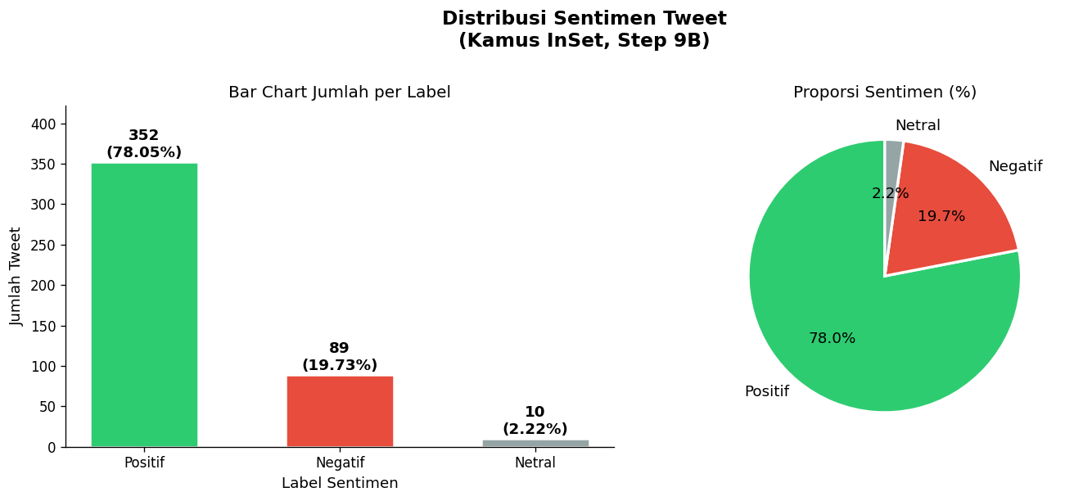
04 Hasil

Slide 14
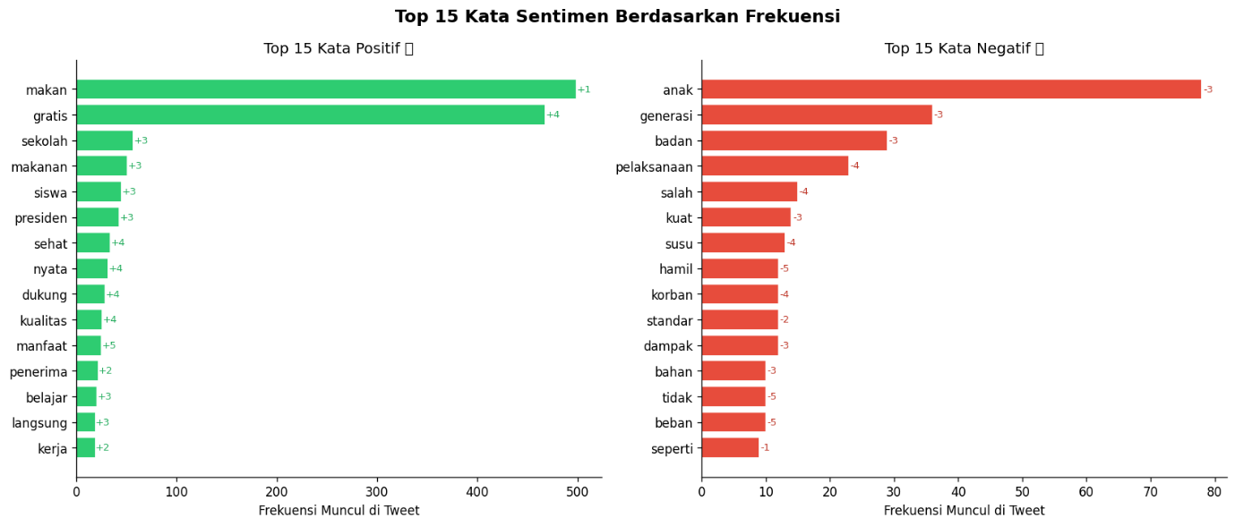
04 Hasil

Slide 15





MAGISTER ILMU KOMPUTER
UNIVERSITAS BUDI LUHUR
Terima kasih gaji.
Traktir SIOMAY BL kelompok ini
Contact email
Website
hi@mahasigma.com
mahasigma.com

